Slide 1
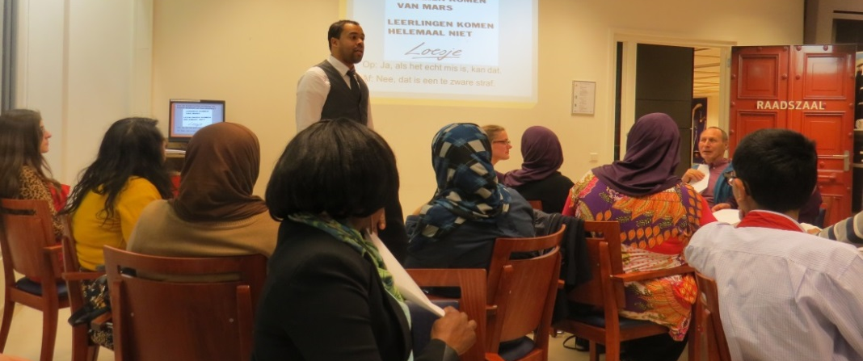
ProDemos schuift aan: Recht van spreken?

Slide 2
Uw ervaringen met de rechtsstaat
Wat gaat er minder goed?
Wat is niet eerlijk?
Wat is niet goed geregeld?
Heeft u voorbeelden van situaties waarin de rechtsstaat niet goed werkt?
Wat vindt u goed geregeld in Nederland?
Waar bent u blij mee?

Slide 3
Hoe pak ik dit aan?

Slide 4
Hoe pak ik dit aan?
U wordt regelmatig aangehouden door de politie. U denkt dat dat komt door uw huidskleur.

Slide 5
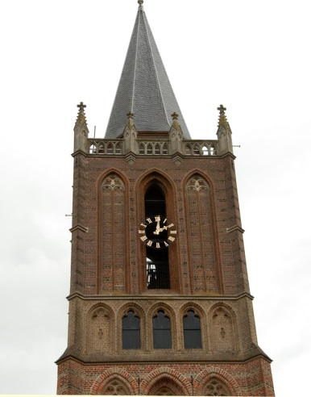
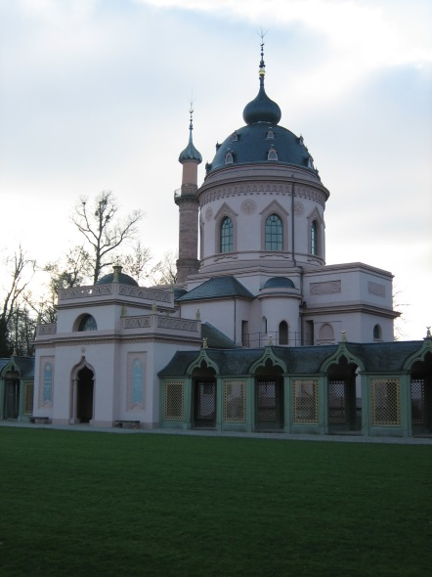
Hoe pak ik dit aan?
U bent boos op een familielid omdat hij nooit meer naar de kerk of moskee gaat.

Slide 6
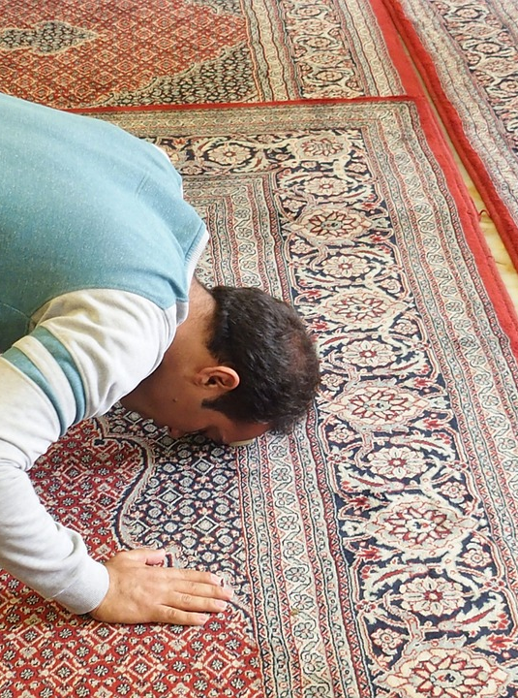
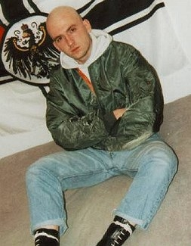
Hoe pak ik dit aan?
U bent bezorgd over jongeren in uw omgeving die extreme opvattingen hebben.

Slide 7
Hoe pak ik dit aan?
U denkt dat uw buurman zijn kinderen mishandelt.

Slide 8
Hoe pak ik dit aan?
Bureau jeugdzorg haalt uw kinderen bij u weg omdat een buurvrouw denkt dat u die kinderen mishandelt.

Slide 9
Hoe pak ik dit aan?
Bureau jeugdzorg haalt uw kinderen bij u weg omdat een buurvrouw denkt dat u die kinderen mishandelt.

Slide 10
Hoe pak ik dit aan?
Een politicus roept op tot discriminatie.

Slide 11
Hoe pak ik dit aan?
De politie verspreid uw foto via internet, terwijl u niets fout gedaan hebt.

Slide 12
Hoe pak ik dit aan?
Uw zoon ontvangt van een klasgenoot een filmpje waarin iemand wordt onthoofd en het dreigement dat hij de volgende is.

Slide 13
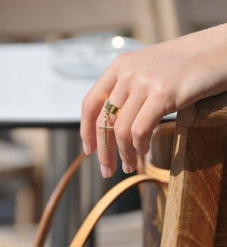
Hoe pak ik dit aan?
U mag op uw werk geen hoofddoek/keppeltje/kruisje dragen.

Slide 14
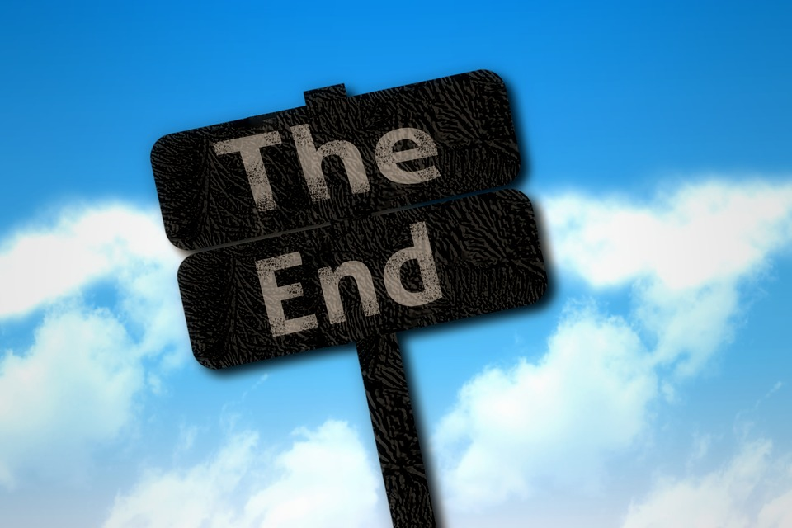
Wat ging goed? Wat kan beter?

Slide 15
prodemos.nl/schuiftaan

